Slide 1
Réunions mathématiques
Réforme du lycée

Slide 2
Vous représentez votre établissement :
- merci d’être présents pour le faire ;
- merci de faire un retour à vos collègues.

Slide 3
Programme de la réunion
La seconde en lien avec le cycle 4
La classe de seconde et les classes de première : place de l’oral, évaluation des acquis des élèves, place de la démonstration, histoire des mathématiques…
Quelques spécificités des séries technologiques
L’enseignement scientifique en première
Un point sur Python

Slide 4
Structure des programmes
Dans les intentions majeures : place de l’oral, trace écrite, travail personnel de l’élève
Les six compétences mathématiques : chercher, modéliser, représenter, raisonner, calculer, communiquer
Un thème supplémentaire en seconde : Nombres et Calculs
Pour chaque thème, une rubrique Histoire des mathématiques
Une structure plus détaillée : contenus, capacités attendues, démonstrations, exemples d’algorithme, approfondissements possibles
Notes:
Intentions majeures : des éléments plus présents que dans les programmes précédents
Six compétences ne devant pas disparaitre mais être des outils pour faciliter la tâche, notamment en évaluation

Slide 5
La classe de seconde : lien avec le cycle 4
Nombres et calculs : les identités remarquables, les propriétés de la racine carrée, les propriétés sur les inégalités et les inéquations, fractions irréductibles
Géométrie : les vecteurs en lien avec la translation, les relations trigonométriques
Fonctions : recherche d’images et d’antécédent (graphique ou algébrique), programme de calcul d’images en Scratch puis en Python, étude de la fonction racine carrée et de la fonction cube, fonction affine et taux d’accroissement
Statistiques et probabilités : utilisation d’arbres de dénombrement pour des expériences à deux épreuves
Algorithmique et programmation : variable, boucle, instruction conditionnelle
Les liaisons collège-lycée peuvent faciliter cette connaissance réciproque des programmes et des pratiques.
Notes:
Le thème Nombres et calculs était plus ou moins incorporé dans celui de fonctions.
Fonctions : définition de la parité
Statistiques et probabilité : plus d’intervalle de fluctuation

Slide 6
La classe de seconde et les classes de première : place de l’oral
Reformulation d’un énoncé ou d’un raisonnement
Construction des notions
Mais aussi :
Corrections d’exercices
Echanges en travaux de groupes
Retours de travaux de groupes
Exposés (individuels ou en groupes)
Et pour certains, préparation de l’oral du baccalauréat.
Notes:
Les premiers sont du ressort du travail quotidien de manipulation puis verbalisation avant l’abstraction.
Les autres peuvent donner lieu à une évaluation des acquis.
L’oral a de plus une place de plus en plus grande à prendre, pas seulement pour le bac mais aussi pour le post-bac.

Slide 7
Oral : quelques exemples de modalités
Visualiseur pour les corrections d’exercices : l’élève doit commenter son travail tout en réagissant aux commentaires du professeur ou des autres élèves
Activités mentales avec correction orale immédiate
Travaux de groupes sur un temps court, sur des petits problèmes un peu ouverts et en fin de séance, avec restitution écrite sous forme de fiche mais aussi orale, éventuellement la séance suivante
Exposés : répartir par binômes ou triplettes et dès le début de l’année les points d’histoire des mathématiques
Utilisations appropriées d’outils informatiques (reprenant les expérimentations d’épreuves pratiques)
L’élève interroge un camarade sur le cours ou sur un exercice (mais doit être capable d’y répondre)
Notes:
Les AM permettent, si elles balayent des champs variés (pas uniquement du calcul), de mobiliser plusieurs compétences et, si c’est un seul élève qui est sollicité pour la correction, d’évaluer ses acquis
Les travaux de groupes sur une heure sont souvent chronophages et efficaces seulement la moitié de la séance surtout en seconde
Pour les exposés, on peut imaginer un petit cahier des charges commun

Slide 8
Oral : une grille de compétences pour l’évaluation
Une évaluation à mettre en place en début d’année pour toute prestation orale
Une évaluation comportant les 6 compétences mathématiques plus celle de la connaissance du cours
Une évaluation à expliciter en début d’année auprès des élèves
Une évaluation pouvant prendre aussi en considération l’utilisation d’outils informatiques (tableur, Geogebra, programmation Python…)

Slide 9
Oral : une grille de compétences pour l’évaluation
Compétences | Réussite
Connaissance du cours
Communiquer
Représenter
Chercher
Raisonner
Calculer
Modéliser
Utiliser un outil numérique

Slide 10
Oral : une grille de compétences pour l’évaluation
Compétences |  | Réussites
Connaissance du cours | Cite le cours
 | Utilise le cours à bon escient
 | Cite le cours quand on lui demande
Communiquer | Qualité de l’expression orale
 | Rigueur du propos mathématique
 | Capacité à reformuler quand on lui demande ou à répondre aux questions
 | Qualité du support écrit préparé
 | Qualité de la production écrite pendant l’intervention
 | Interaction entre les membres du groupe
Compétences | Réussites
Représenter
Chercher
Raisonner
Calculer
Modéliser
Utiliser un outil numérique
…
Notes:
Question : propose-t-on une sorte de grille ?

Slide 11
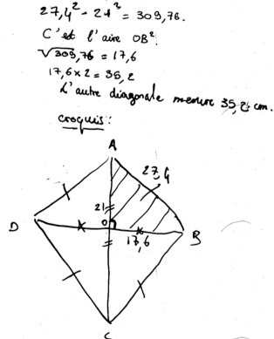
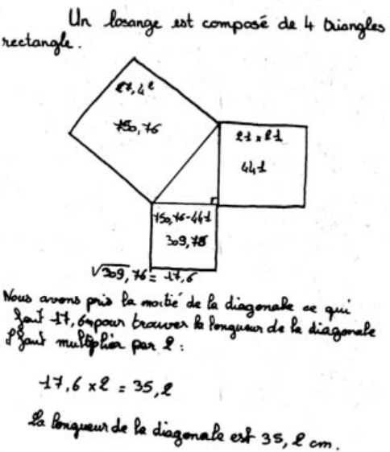
Exemple 1 : autour du théorème de Pythagore
Le côté d’un losange mesure 27,4 cm et l’une de ses diagonales 42 cm.
Quelle est la longueur de sa seconde diagonale
calculer
communiquer
communiquer
calculer
communiquer
chercher
modéliser
raisonner
représenter
calculer
communiquer

Slide 12
Exemple 2 : propriété d’une hyperbole (seconde)

Slide 13
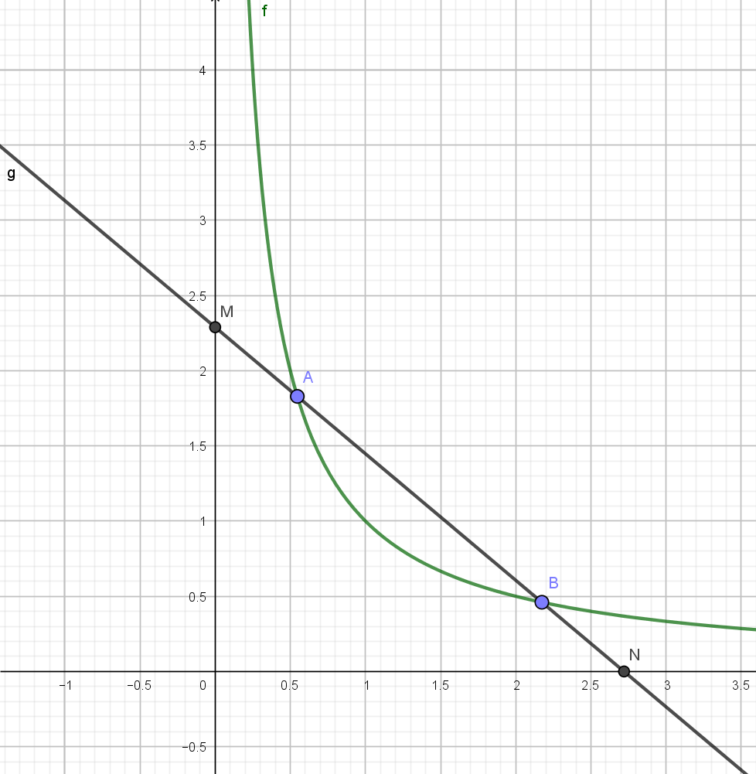
Représenter : tracer la courbe représentative et placer des points A, B et les points M, N correspondants ainsi que les milieux des segments
Utiliser un logiciel de géométrie dynamique pour le faire
Chercher : faire varier A et B et émettre une conjecture
Calculer : déterminer les coordonnées de A, de B, du milieu I de [AB].
Raisonner : chercher une équation de la droite (AB) pour déterminer M et N
Calculer : déterminer les coordonnées de M, N et du milieu de [MN]
Communiquer : expliquer oralement sa démarche, figure à l’appui et calculs projetés

Slide 14
Exemple 3 : tangentes à une parabole (première)

Slide 15
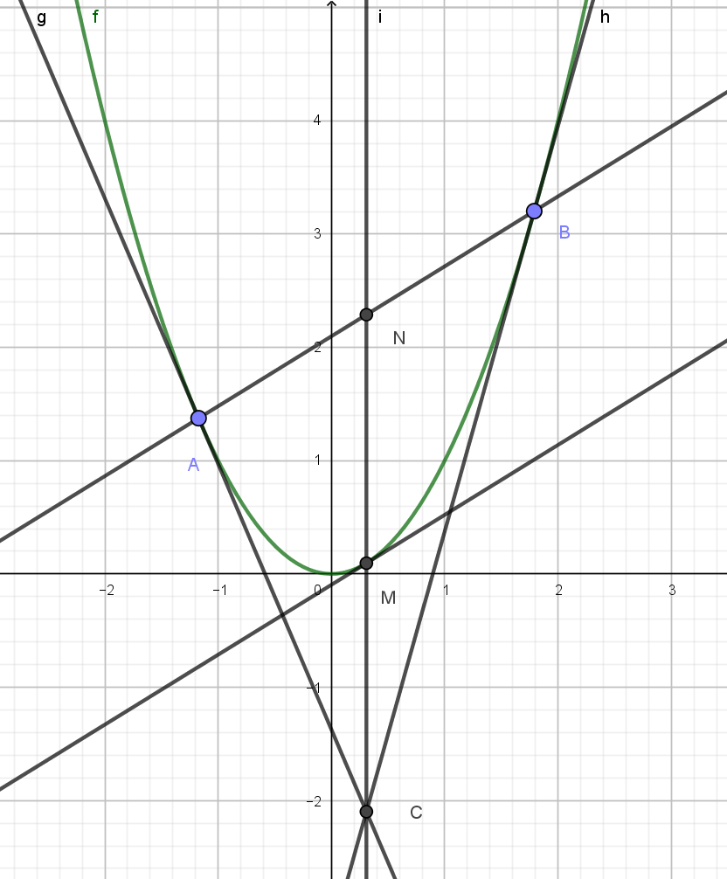
Compétences travaillées :
Représenter
Raisonner
Chercher
Calculer
Communiquer
Utiliser un logiciel

Slide 16
Place de la démonstration
Une spécificité de notre discipline (établissement de vérités générales).
Tout élève doit savoir qu’un énoncé est une propriété ou un théorème que s’il a été démontré.
Le choix fait en équipe des démonstrations menées avec les élèves doit se faire en fonction des apprentissages et des compétences visés (avec une différenciation possible).
Une démonstration peut permettre de retrouver facilement des résultats (par exemple les identités remarquables ou la distance entre deux points).
Notes:
Points de vigilance :
Ne pas se contenter des démonstrations inscrites dans les programmes.
Varier les raisonnements.
Progressivité des démonstrations réalisées en classe et demandées aux élèves.
Les élèves, peu habitués à voir les professeurs démontrer les notions mathématiques, ne sont pas enclins à y penser.

Slide 17
La démonstration : comment la mener
Recherche pouvant se faire à l’écrit ou à l’oral, individuellement ou en groupe, en autonomie ou collectivement.
Dans le cas d’une recherche orale, des polycopiés peuvent être parfois distribués ensuite aux élèves et collés dans les cahiers de cours afin de garder une trace écrite.
En appui des vidéos, judicieusement choisies, peuvent être proposées ou réalisées avec les élèves…
Notes:
Oral à privilégier pour construire et non « exposer » le raisonnement, notamment pour faire face à l’hétérogénéité
Laisser de côté les vidéos abominables (Khan Académy) et être vigilant avec celles qui sont utilisées.

Slide 18

Exemple 1 : $\sqrt{2}$ est un nombre irrationnel
Recherche à l'oral
Polycopié distribué ensuite aux élèves et collé dans les cahiers de cours.
Vidéo : https://www.youtube.com/watch?v=xuijxhzmDgc
Points de vigilance par rapport à la vidéo :
  prendre le soin de montrer en amont : « a² pair et donc a est également pair » ;
  simplification de la fraction a/b sans changement de la notation
  faute d’orthographe à signaler
Notes:
Il faut faire attention aux vidéos proposées. Les élèves les trouvent sur Internet et il faut aussi développer leur esprit critique par rapport à cela. C’est pour certains la seule source d’information.

Slide 19
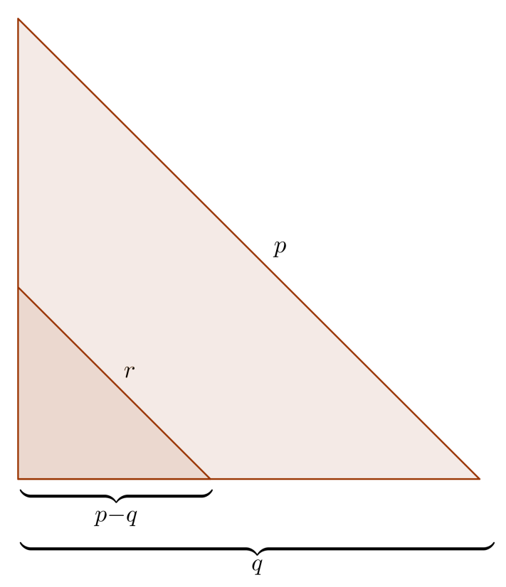
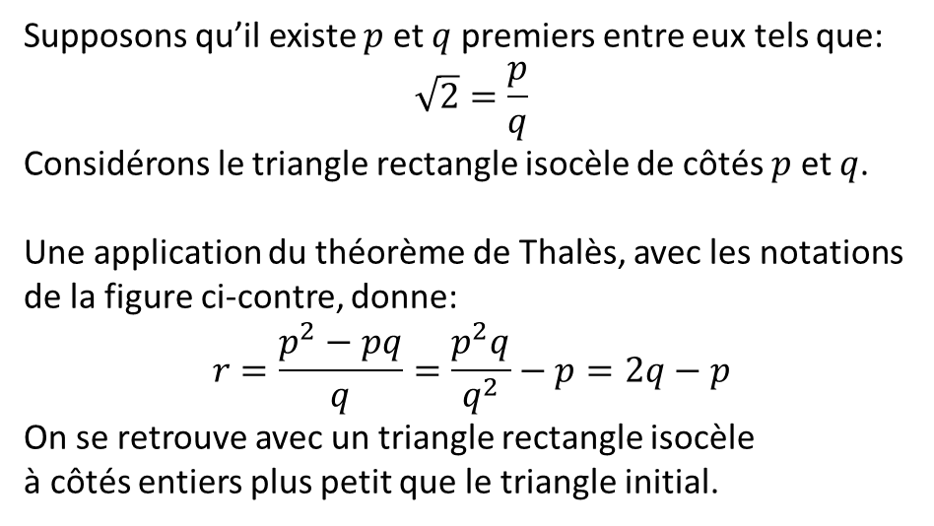

Exemple 1 : $\sqrt{2}$ est un nombre irrationnel
Supposons qu’il existe $p$ et $q$ premiers entre eux tels que:
$$\sqrt{2}=\frac{p}{q}$$
Considérons le triangle rectangle isocèle de côtés $p$ et $q$.
Une application du théorème de Thalès, avec les notations
de la figure ci-contre, donne:
$$r=\frac{p^{2}−pq}{q}=\frac{p^{2}q}{q^{2}}−p=2q−p$$
On se retrouve avec un triangle rectangle isocèle
à côtés entiers plus petit que le triangle initial.
variante
Notes:
Soit on pointe la contradiction sur le triangle initial qui devrait avoir les plus petites dimensions, soit on met à jour une descente infinie sur des nombres entiers.

Slide 20
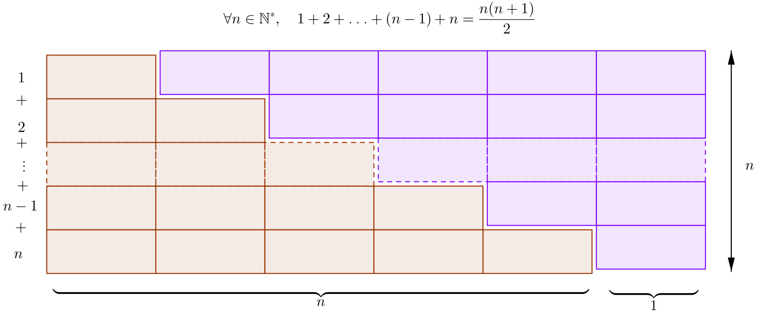
Exemple 2 : Que choisir comme démonstration?

Slide 21
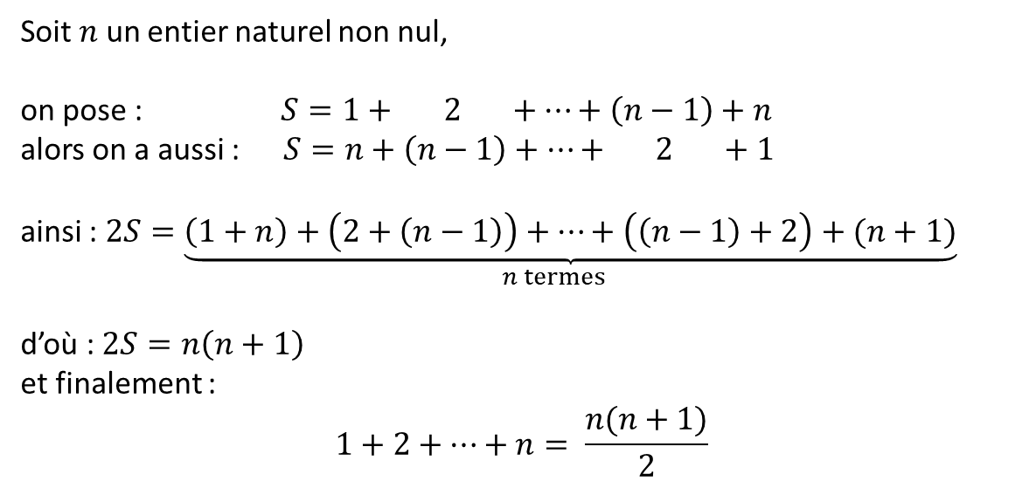
Exemple 2 : que choisir comme démonstration ?
Soit $n$ un entier naturel non nul,
on pose : $S=1+ 2 +…+\left(n−1\right)+n$
alors on a aussi : $S=n+\left(n−1\right)+…+ 2 +1$
ainsi : $2S\underset{n termes}{=\underbrace{\left(1+n\right)+\left(2+\left(n−1\right)\right)+…+\left(\left(n−1\right)+2\right)+(n+1)}}$
d’où : $2S=n\left(n+1\right)$
et finalement :
$$1+2+…+n= \frac{n(n+1)}{2}$$
Notes:
Degrés différents de difficulté surtout si on explicite les pointillés avec k et n-1-k

Slide 22
Trace écrite : le cahier de référence
Son contenu :
  définitions et propriétés quantifiées et avec leur statut ;
  des traces des démonstrations de propriétés, menées principalement à l’oral quitte à distribuer ensuite des polycopiés, au moins dans certains chapitres ;
  quelques exemples modélisant.
  Attention : pour les éventuelles activités d’introduction, les traces ne sont pas toujours utiles dans le cahier de référence.
Son utilisation :
  doit servir de référence pour faire des exercices ;
  les élèves doivent être entraînés à l’utiliser en classe ;
  peut même être utilisé en évaluation en classe (individuelle ou en groupe).
Notes:
Le manuel n’est pas toujours une ressource fiable, même en lycée
L’apprentissage des mathématiques passe par l’apprentissage de la référence au cours
Le manque de temps ne doit pas se faire au détriment des démonstrations ou de la façon de les construire avec les élèves d’où l’utilisation de polys dans certains chapitres (stat, proba) ou de polys pour les démonstrations un peu longues

Slide 23
Travail personnel de l’élève
Indispensable pour consolider les apprentissages.
Nécessitant une grande variété mais aussi une régularité.
En classe :
  Individuel ou en groupe ;
  avec apprentissage de l’utilisation du cahiers de cours ;
  parfois différencié ;
  éventuellement évalué mais pas forcément noté.
Hors la classe :
  court, fréquent et souvent ramassé ;
  pas uniquement de recherche ;
  parfois différencié (pour certains en approfondissement) ;
  pouvant être évalué à l’écrit et à l’oral
Notes:
Indispensable pour consolider les apprentissages mais on sait que c’est difficile à obtenir.

Slide 24
Évaluation au cycle terminal : pour le baccalauréat et dans l’année
En tronc commun :
  pour les bulletins, évaluation des acquis des élèves (la plus variée possible) ;
  contrôle continu (hors moyennes pour les bulletins) :
    trois épreuves, deux en première, une en terminale
    sujets choisis en établissement dans une banque nationale.
    En spécialité :
      pour les bulletins, évaluation des acquis des élèves (la plus variée possible) ;
      en première pour la spécialité abandonnée : une épreuve en avril-mai avec un sujet choisi en établissement dans une banque nationale (coefficient 5) ;
      en terminale : une épreuve écrite en avril-mai pour chaque spécialité gardée (coefficient 16) ;
      en fin de terminale, un oral (individuel) portant sur une ou deux spécialités (coefficient 10).
Notes:
Banque de sujets entrainant une utilisation interdite ou restreinte de la calculatrice : probablement uniquement calculatrice collège pour les E3C

Slide 26
Séries technologiques
Objectif : mieux préparer aux poursuites d’études, en particulier vers les IUT et les formations technologiques des universités
Affermir la maitrise du calcul (numérique et littéral) et les capacités de lecture et d’interprétations graphiques
Limiter les contenus à des concepts et notions qui ont un degré de généralité suffisant pour répondre aux besoins des différentes spécialités tout en permettant de développer des capacités d’abstraction
  Modèle pour décrire des phénomènes d’évolution
  Modèles pour décrire des situations aléatoires et décider
  Traitement statistique de données
Développer une méthode de pensée algorithmique (9 activités obligatoires et sauf en STD2A)

Slide 27
Séries technologiques
La diversité des activités des élèves
L’activité mathématique contribue à développer les six compétences mobilisées à l’occasion de situations diverses, notamment la résolution de problèmes
La diversité des activités concerne :
  les contextes (internes aux mathématiques, liés à des situations issues de la vie quotidienne ou d’autres disciplines)
  les types de tâches (« flash », exercices d’application, à prise d’initiative…)
L’acquisition d’automatismes
  permet de rendre disponibles les connaissances nécessaires à la résolution de problèmes
  se fait par la mise en place, dans la durée, d’activités rituelles fournissant des conditions de réussite rapide mettant les élèves en confiance
Notes:
Pour les situations issues des autres disciplines : se rapprocher des professeurs des disciplines concernées (cf par exemples « transversalités maths sciences de gestion »
Différents types de tâches :
« questions flash » pour favoriser l’acquisition d’automatismes,
exercices d’application et d’entraînement pour stabiliser et consolider les connaissances,
exercices et problèmes favorisant les prises d’initiatives,
mises au point collectives d’une solution,
productions d’écrits individuels ou collectifs…

Slide 28
Séries technologiques
Le travail personnel des élèves, l’évaluation de leurs acquis
Les modalités d’évaluation
  prennent des formes variées en adéquation avec les objectifs visés
  intègrent l’outil informatique mobilisé dans la résolution de problème
Les travaux hors du temps scolaires permettent de consolider les apprentissages ;
  ils sont réalisés individuellement ou en groupe, conçus pour prendre en compte la diversité des élèves
  ils visent la mémorisation des connaissances, la maitrise des savoir-faire, le réinvestissement des méthodes
  ils sont évalués à l’écrit ou à l’oral
Notes:
TPE : fréquents, de longueur raisonnable, de natures variées…

Slide 29
Séries technologiques
Quelques points saillants du programme
Activités algorithmiques et tableur
  une composante informatique est intégrée à l’enseignement des mathématiques
  elle s’inscrit de manière transversale dans le programme et prend appui sur un nombre limité d’éléments de syntaxe et de fonctions spécifiques à l’outil utilisé
  activités algorithmiques et tableur
Algèbre et analyse
  les suites arithmétiques et géométriques ne sont présentées que sous leur forme récurrente
  le calcul des racines d’un trinôme du second degré est exclu du programme
Automatismes
  pas de chapitre dédié mais tout au long de l’année : répondant au besoin de la séance, du chapitre, ou même déconnectée pour entretenir.
  modalités de mise en œuvre variées dont activités « flash » rituelles

Slide 30
Séries technologiques
Quelques spécificités des séries STD2A, STI2D et STL
Série STD2A
  Le thème « algorithmique et programmation » est absent du programme
  Le thème « géométrie » est spécifique à la série STD2A
Séries STI2D et STL
  Une spécialité en première et terminale : « physique-chimie et mathématiques »
  Le programme de mathématiques y complète celui de l’enseignement commun
    connaissances et compétences mathématiques utiles pour la physique-chimie
    capacités d’abstraction et de raisonnement essentielles à la réussite d’études supérieures
  Deux programmes distincts que les deux professeurs doivent mener en cohérence
Notes:
Les élèves de STD2A : algorithmique est programmation en « enseignement scientifique »
STI2D : Géométrie dans le plan (trigo, produit scalaire), complexes, dérivation et primitives
Objectif : consolider les apprentissages et les acquis des élèves de STI2D (en maths et en PC) pour la poursuite d’études

Slide 31
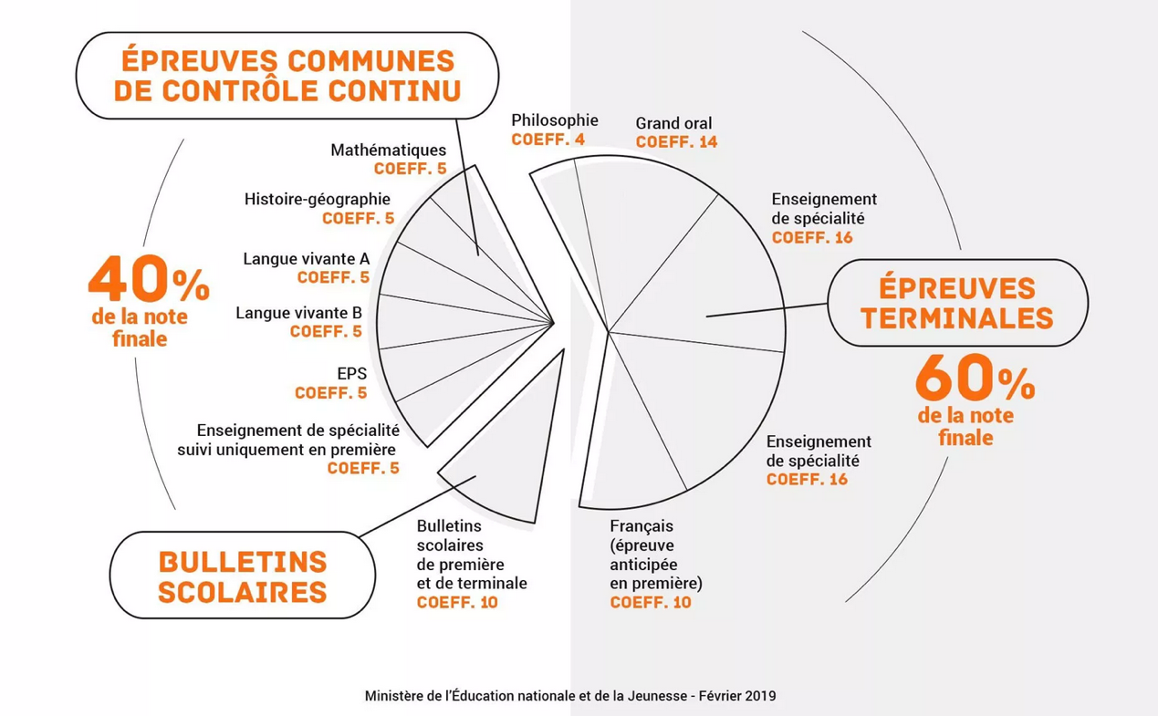
Séries technologiques : les épreuves du baccalauréat

Slide 32
Séries technologiques : les E3C
Maquette de l’épreuve
Chaque épreuve dure 2h et comporte deux parties.
  Partie I : 20 minutes d’évaluation des automatismes ;
  Partie II : trois exercices indépendants d’une demi-heure environ chacun.
Calculatrices : ce qui se profile
Systématiquement interdites lors du test de maîtrise des automatismes (Partie I), elles peuvent être autorisées pour le reste de l'épreuve (Partie II), à condition qu'elles soient non programmables et sans mémoire alphanumérique.
Notes:
Cette contrainte est commandée par le risque de fraude par téléchargement des corrigés dans les mémoires des calculatrices.

Slide 33
L’enseignement scientifique en 1e
  Objectifs de formation:
  Comprendre la nature du savoir scientifique et ses méthodes d’élaboration.
  Identifier et mettre en œuvre des pratiques scientifiques.
  Identifier et comprendre les effets de la science sur les sociétés et sur l’environnement.
  Ce n’est pas un cours de mathématiques mais un cours avec des mathématiques.
  Ce sera la seule exposition aux mathématiques dans le tronc commun.
  L’enseignant de mathématiques pourra réactiver les connaissances mathématiques déjà acquises par les élèves, et leur donner du sens dans un contexte scientifique.

Slide 34
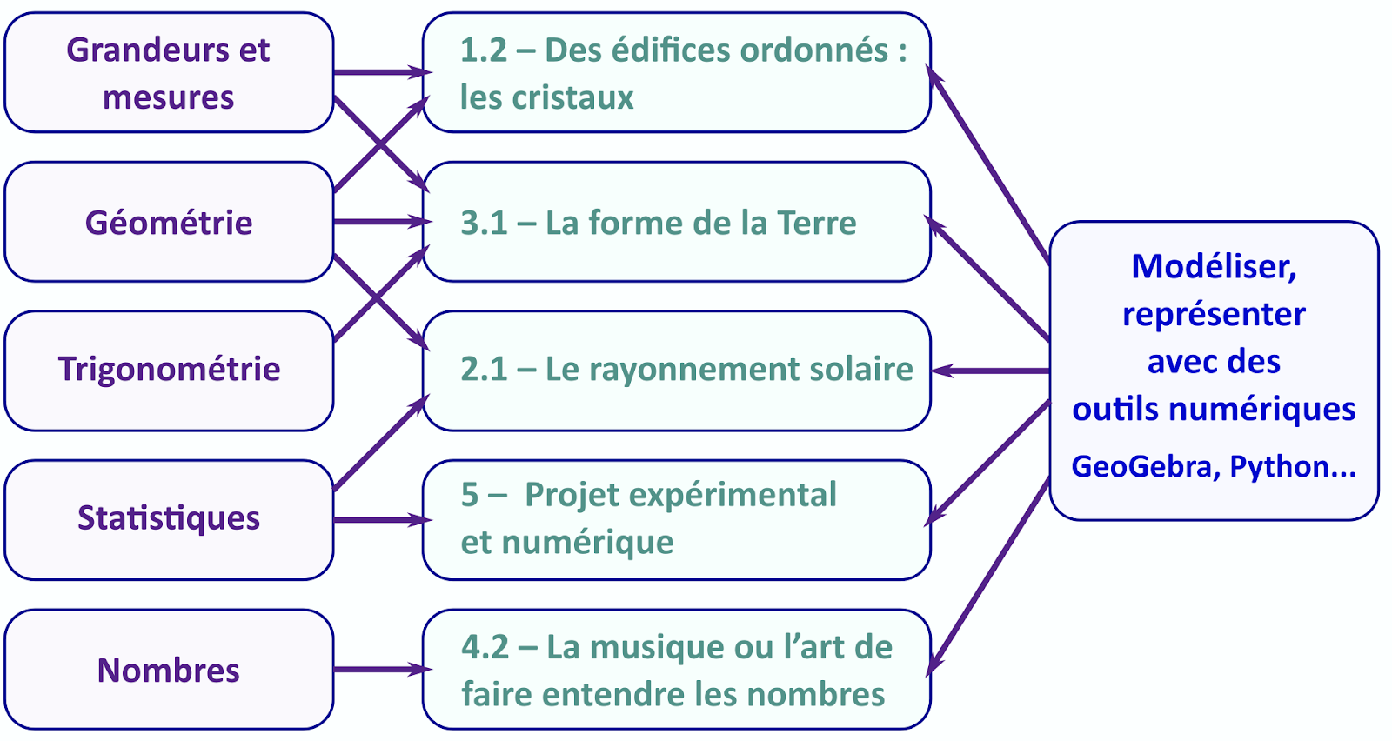
L’enseignement scientifique en 1e

Slide 35
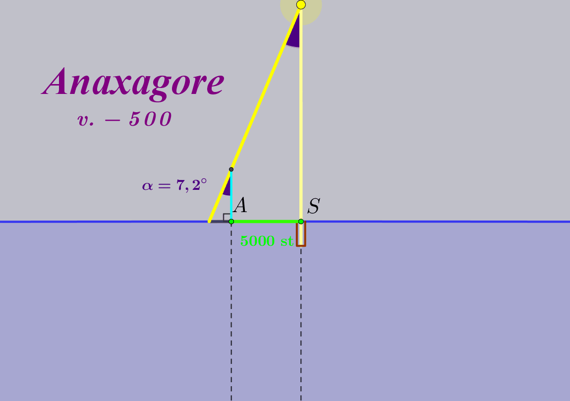
L’enseignement scientifique en 1e
  Modélisation
  Choisir un modèle ;
  raisonner, calculer ;
  questionner le modèle ;
  communiquer, débattre.
  Histoire des sciences
  Comprendre que notre compréhension du monde a évolué ;
  Que les mathématiques ont permis de mesurer des grandeurs inaccessibles.

Slide 36
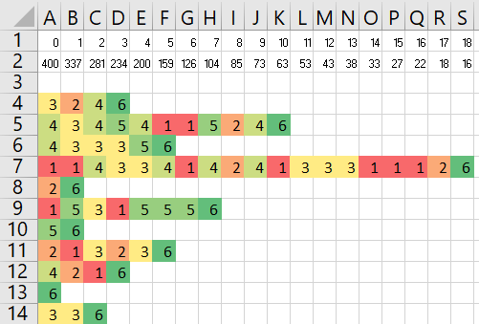
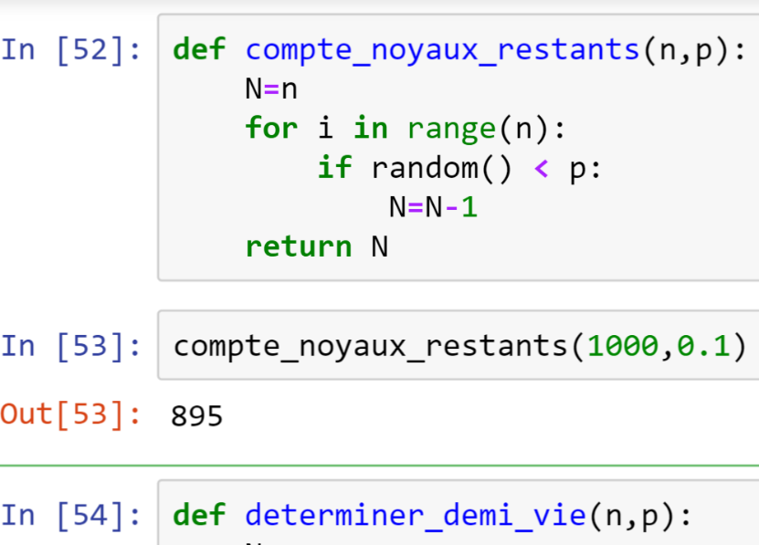
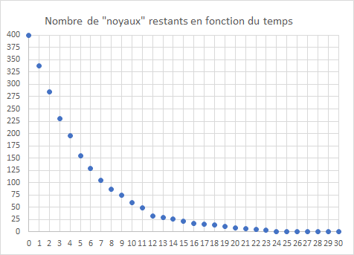
L’enseignement scientifique en 1e
  Occasion d’utiliser des outils numériques pour modéliser, simuler, représenter…

Slide 37
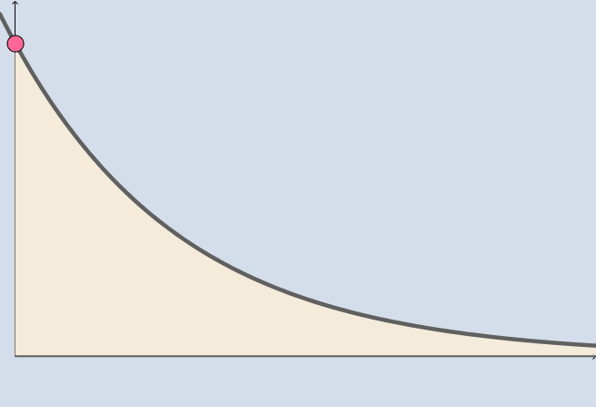

Slide 38
L’algorithmique au lycée
Les élèves n’arrivent pas vierges de connaissances et de compétences ;
on poursuit le développement des mêmes connaissances et compétences qu’au collège :
  affectations, structures conditionnelles, boucles, fonctions ;
  abstraction, analyse, décomposition, reconnaissance de schémas, raisonnement, essai-erreur ;
on résout des problèmes mathématiques à l’aide de l’informatique :
  pas de chapitre dédié à l’algorithmique, mais à l’issue d’une activité on peut faire un bilan des notions de programmation rencontrées;
  la progressivité se construit par l’intrication des structures (structure conditionnelle dans une boucle, etc.) et par l’usage mathématique qui est fait de l’outil informatique. Les fonctions peuvent être introduites rapidement, elles structurent la résolution de problèmes en de courts scripts, sans input ou print.

Slide 39
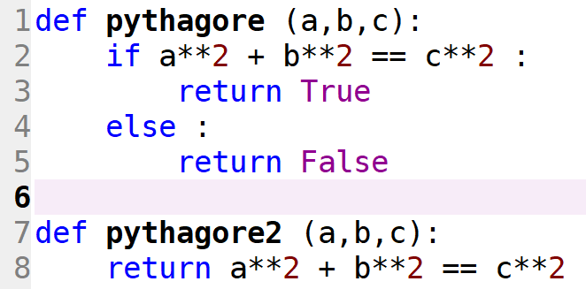
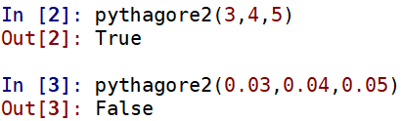

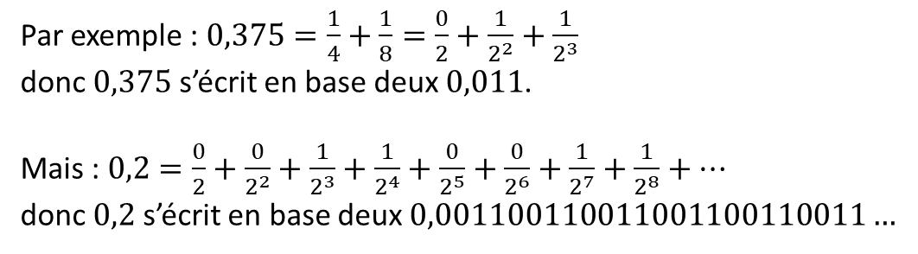
L’algorithmique : un point de vigilance
Les ordinateurs calculent avec des flottants.
Par exemple : $0,375=\frac{1}{4}+\frac{1}{8}=\frac{0}{2}+\frac{1}{2^{2}}+\frac{1}{2^{3}}$
donc $0,375$ s’écrit en base deux $0,011$.
Mais : $0,2=\frac{0}{2}+\frac{0}{2^{2}}+\frac{1}{2^{3}}+\frac{1}{2^{4}}+\frac{0}{2^{5}}+\frac{0}{2^{6}}+\frac{1}{2^{7}}+\frac{1}{2^{8}}+…$
donc $0,2$s’écrit en base deux $0,001100110011001100110011…$
Notes:
a**2+b**2==c**2 est un booléen (qui est évalué en True ou False). La première fonction est un pléonasme, elle se raccourcit en la deuxième. MAIS … les test d’égalité sont à proscrire avec les flottants. En effet…

Slide 40
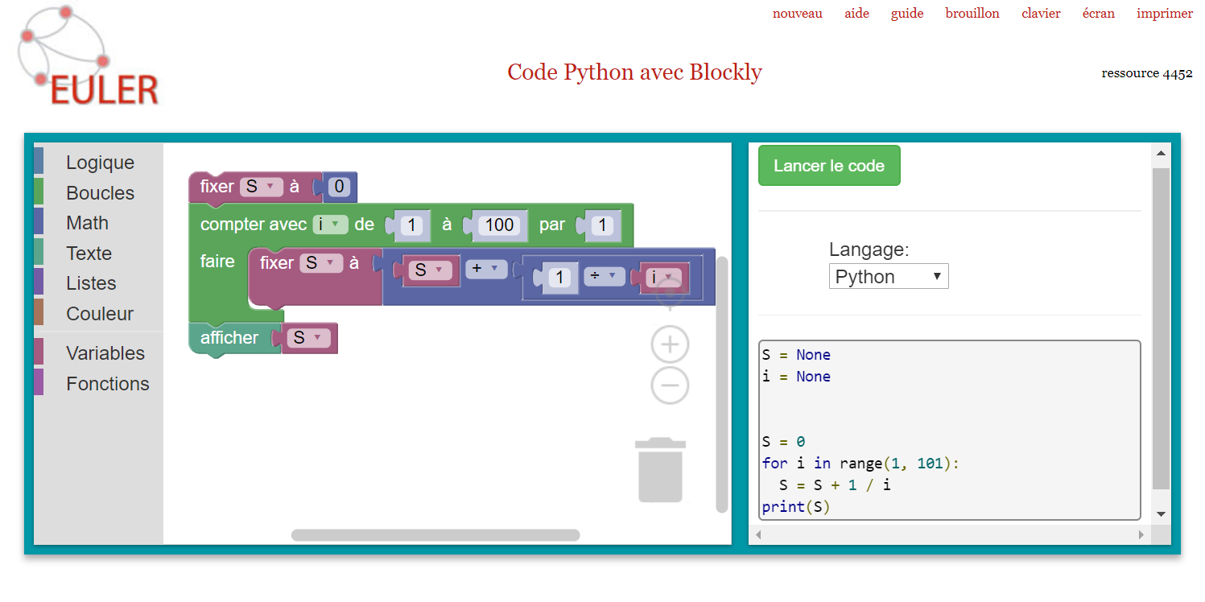
L’algorithmique (De la programmation par bloc vers Python)
De Scratch vers Python en utilisant le module turtle
Notes:
Il existe sur euler : https://euler.ac-versailles.fr/wm3/pi2/blockly/blocklyPython.jsp
Pour traduire du blockly en Python (sans turtle)
Trinket propose aussi un tel traducteur avec turtle.

Slide 41
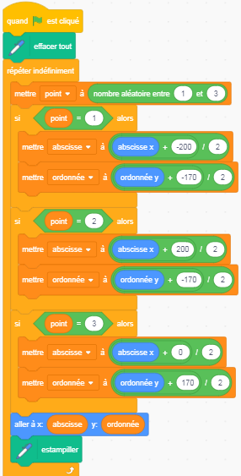

L’algorithmique (exemple 1 : Sierpinski)
Un nombre aléatoire
Calcul des coordonnées
du milieu d’un segment
Source : MOOC - Scratch au collège

Slide 42
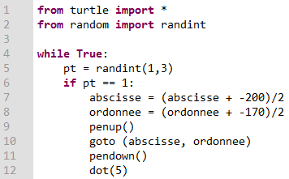
L’algorithmique (exemple 1 : Sierpinski)
De Scratch vers Python en utilisant le module turtle
Un nombre aléatoire
Calcul des coordonnées
du milieu d’un segment
Notes:
Il existe sur euler : https://euler.ac-versailles.fr/wm3/pi2/blockly/blocklyPython.jsp
Pour traduire du blockly en Python (sans turtle)
Trinket propose aussi un tel traducteur avec turtle.

Slide 43
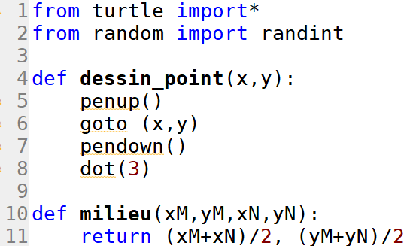
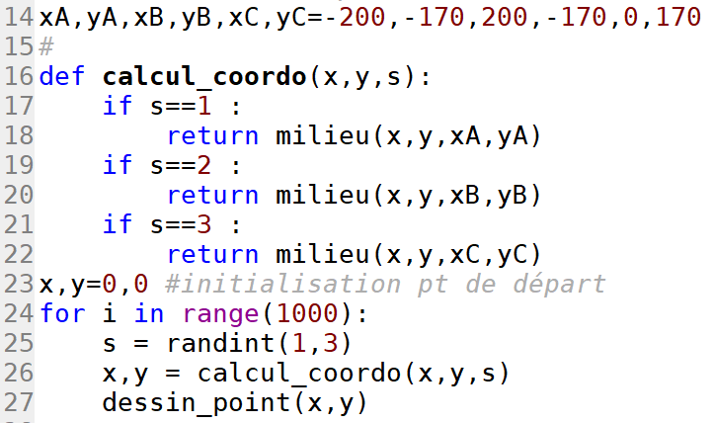
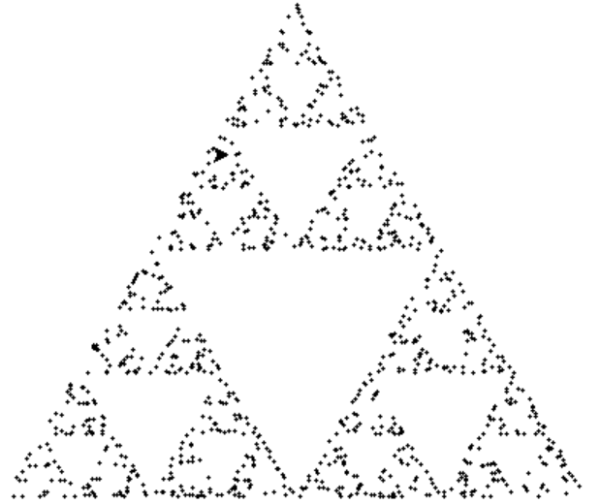
L’algorithmique (exemple 1 bis : Sierpinski)
Utilisation des fonctions pour structurer, organiser, découper le travail et/ou la pensée

Slide 44
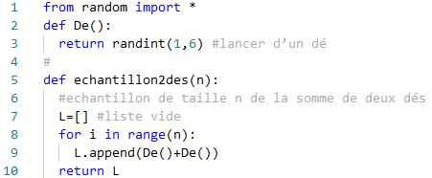
L’algorithmique (exemple 2 : duc de Toscane)
La nouveauté en première : utilisation des listes
Création d’une liste
On ajoute à la liste un élément
(ici la somme de deux nombres aléatoires)

Slide 45
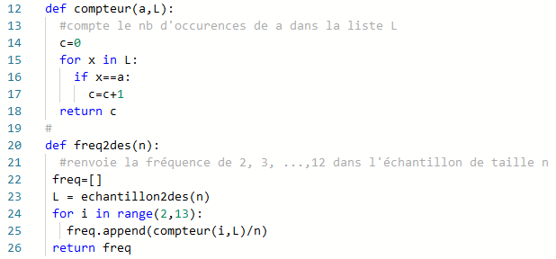
L’algorithmique (exemple 2 : duc de Toscane)
La nouveauté en première : utilisation des listes
freq2des(100000) renvoie, en moins d’une seconde, une liste des fréquences de chaque somme possible de deux dés dans un échantillon de 100 000 lancers.

Slide 46
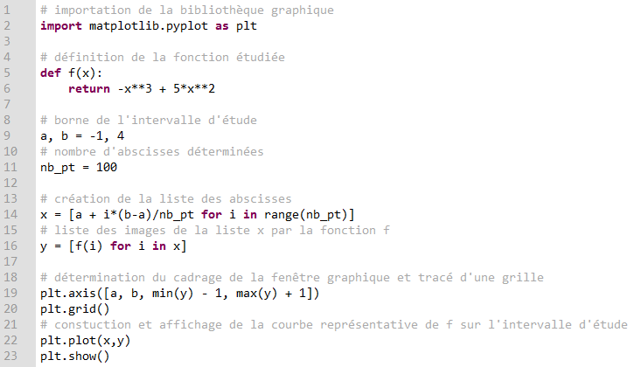
L’algorithmique (exemple 3 : représentation graphique)
Représenter graphiquement à l’aide
de Python n’est pas au programme :
on donne tout ce qui est nécessaire…
Exemples de listes en compréhension

Slide 47
Merci et bon courage

Slide 48
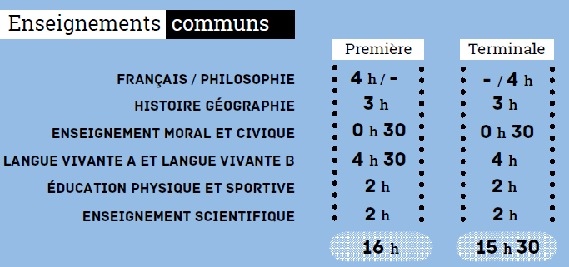
Voie générale : les enseignements
          Enseignements de spécialité :
          Mathématiques
          Physique-chimie
          Sciences de la Vie et de la Terre
          Sciences économiques et sociales
          Histoire géographie, géopolitique et sciences politiques
          Humanités, littérature et philosophie
          Langues, littératures et cultures étrangères et régionales
          Numérique et sciences informatiques
          Sciences de l'ingénieur
          Littérature, langues et cultures de l’Antiquité
          Arts (arts plastiques ou musique ou théâtre ou cinéma-audiovisuel ou danse ou histoire des arts)
          Biologie écologie (dans les lycées agricoles uniquement)

Slide 49
Baccalauréat 2021
Pour tous :
voie
générale
+
voie technologique
Les épreuves terminales comptent pour 60 % de la note finale
  1 épreuve anticipée de français en 1re (écrit et oral).
  4 épreuves en terminale : 2 épreuves de spécialité, 1 épreuve de philosophie et une épreuve orale terminale.
  Ces épreuves sont organisées sur le modèle des épreuves actuelles du baccalauréat.
Le contrôle continu représente 40% de la note finale
  10 % pour la prise en compte des bulletins de 1re et de terminale dans l’ensemble des enseignements pour encourager la régularité du travail des élèves.
  30 % pour des épreuves communes de contrôle continu organisées pendant les années de 1re et de terminale afin de valoriser le travail des lycéens.
Les épreuves de rattrapage :
  Un élève ayant obtenu une note supérieure ou égale à 8 et inférieure à 10 au baccalauréat peut se présenter aux épreuves de rattrapage : deux épreuves orales, dans les disciplines des épreuves finales écrites (français, philosophie, ou enseignements de spécialité).

Slide 50
Voie technologique : les enseignements
Enseignements communs :
  Français (en première) : 3h
  Philosophie (en terminale) : 2h
  Histoire Géographie : 1h30
  Langues vivantes (A et B) : 4h
  Education physique et sportive : 2h
  Mathématiques : 3h
  Enseignement moral et civique : 18h30 sur l’année
Enseignements de spécialité :
  ST2S : Sciences et technologies de la santé et du social
  STL : Sciences et technologies de laboratoire
  STD2A : Sciences et technologies du design et des arts appliqués
  STI2D : Sciences et technologies de l’industrie et du développement durable
  STMG : Sciences et technologies du management et de la gestion
  STHR : Sciences et technologies de l’hôtellerie et de la restauration
  S2TMD : Sciences et techniques du théâtre, de la musique et de la danse
  STAV : Sciences et technologies de l’agronomie et du vivant (dans les lycées agricoles uniquement)

Slide 51
Contrôle continu
Le contrôle continu compte pour 40% dans la note finale du baccalauréat avec deux types d’évaluation :
Des épreuves communes de contrôle continu qui représentent 30% de la note finale du baccalauréat et sont organisées en première et en terminale
  Elles sont organisées en trois séquences, sur le modèle des « bacs blancs » actuels :
    Deux séquences d’épreuves lors des deuxième et troisième trimestres de la classe de 1re
    Une séquence d’épreuves au cours du deuxième trimestre de la classe de terminale.
  Elles portent sur les enseignements communs qui ne font pas l’objet d’une épreuve terminale.
  Elles sont organisées dans chaque lycée. Les sujets sont sélectionnés dans une banque nationale numérique, afin de garantir l’équité entre tous les établissements. Les copies sont anonymées et corrigées par d’autres professeurs que ceux de l’élève.
Les notes des bulletins scolaires de première et de terminale compteront pour l’obtention du baccalauréat, à hauteur de 10%

